Slide 1
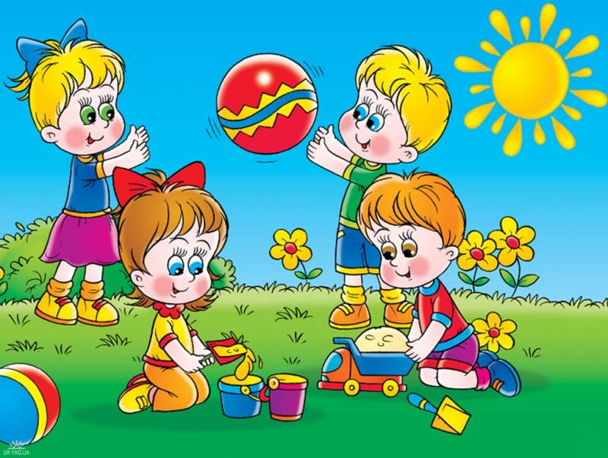
Прощание со второй
младшей группой
МБДОУ ЦРР № 28 «Огонек»
Гр. № 6 «Кузнечики»
Выполнила: воспитатель Баталова М.А.
Июнь 2017

Slide 2
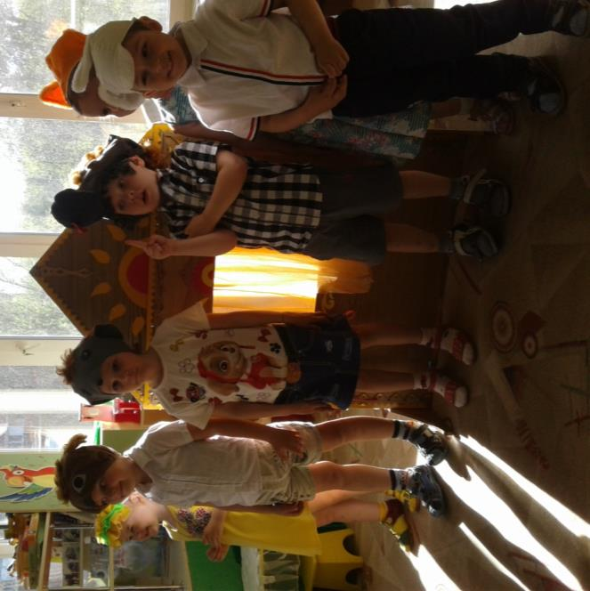
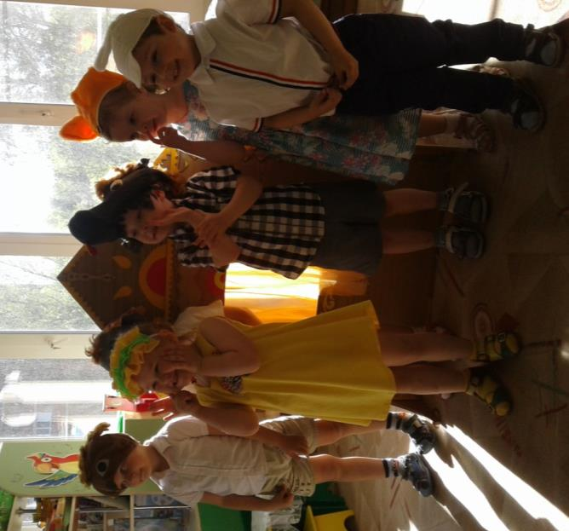
На год мы повзрослели
И с группою прощаемся…
Но не грустим, не плачем мы,
Играем сказку, улыбаемся!

Slide 3
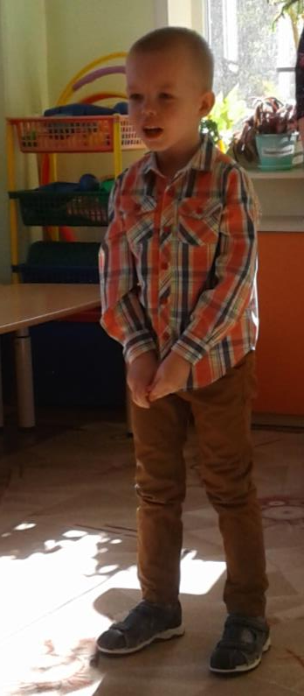
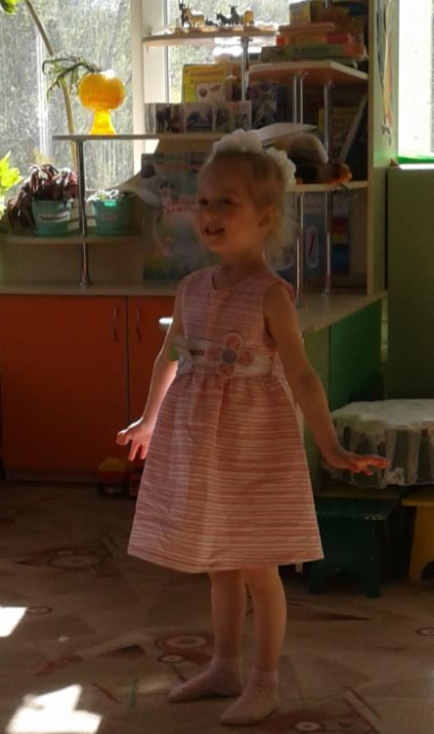
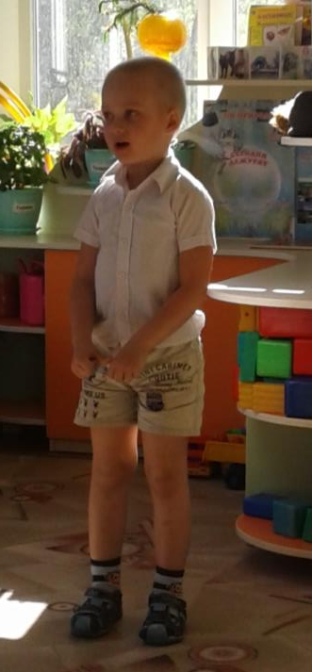
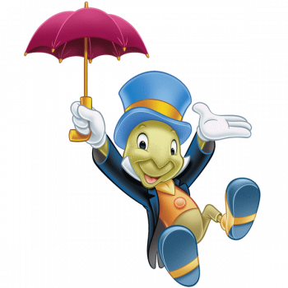
Стали детки все большие, умные послушные
И совсем не скучные!

Slide 4
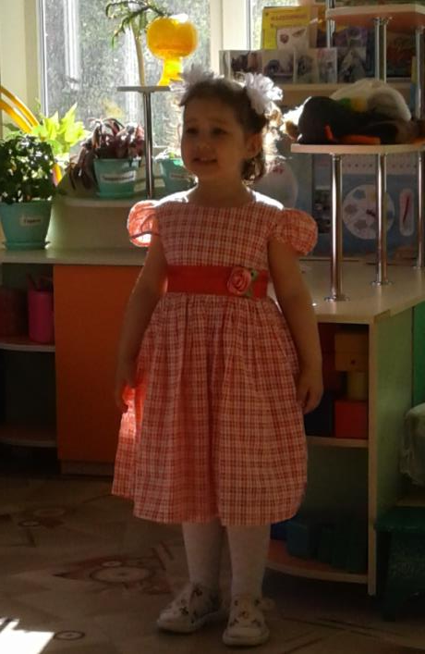
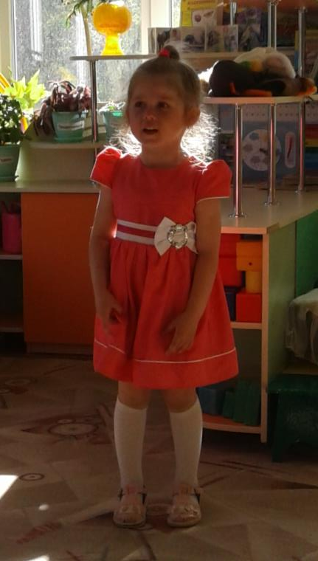
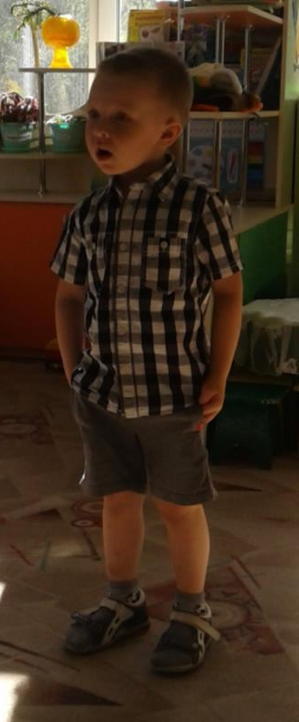

Slide 5
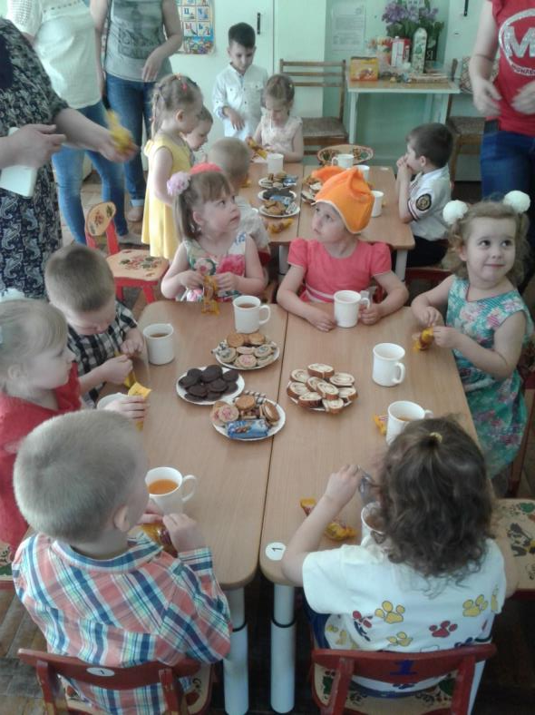
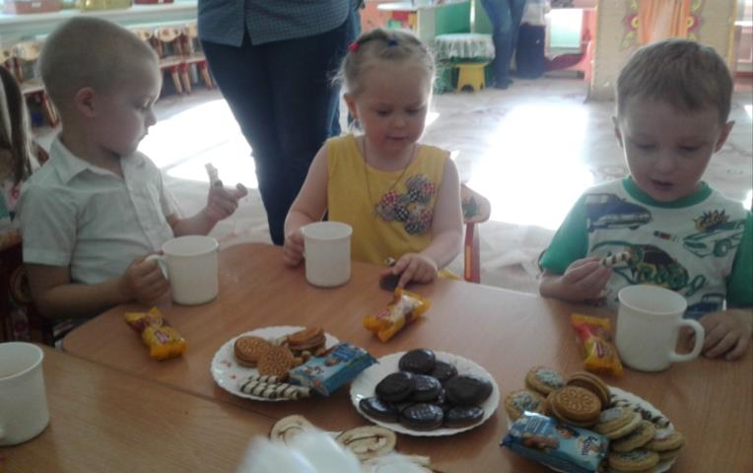
Наш праздник продолжается
Чаепитие начинается!

Slide 6
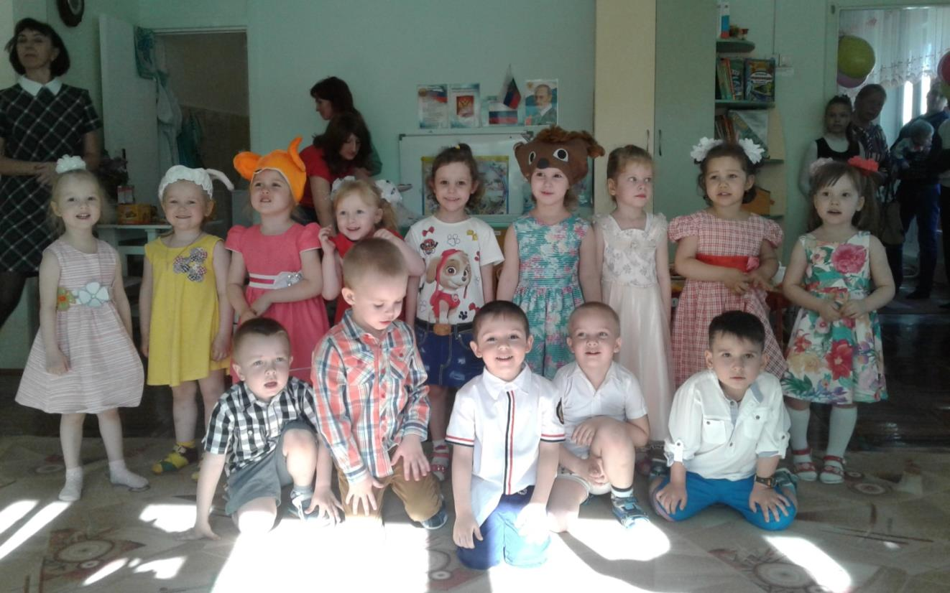
Весь год жилось нам весело, мы пели и играли
И даже не заметили, как большими стали!

